Slide 1
轻量级人体实例分割算法的 研究与优化
实习留用答辩
实习生：吕锋
导师：侯允/杨统

Slide 2
答辩内容目录
个人信息
任务要求
调研工作
改进优化
成长收获

Slide 3


个人信息
姓名 | 吕锋 | 工号 | S902923
部门 | 智能感知与交互研究部 | 岗位 | 计算机视觉算法实习生
教育背景
2014年8月 - 2018年6月 东南大学 物理学院
2018年8月 - 2021年6月 东南大学 微电子学院
校内实践
1.参与实验室与华为合作的神经网络模型的压缩与加速课题，成果有两篇专利，三作论文一篇；
2.参与”华为杯”第十五届全国研究生数模竞赛，获得全国二等奖（前15%）；
3.获得过一次国奖以及东南大学优秀团干部等，担任过团支书、职业发展协会会长。
校外实践
2019年6月 - 2020年1月 北京陌陌 算法实习生
工作内容：实习期间承担了三个项目，分别为直播中的手势识别、身份证识别以及数学公式识别，
前两个成功上线。

Slide 4
任务要求
序号 | 培养目标 | 交付成果 | 未完成原因检讨
一 | 紧跟人体实例分割算法前沿，研究适用于手机端的轻量高效的实例分割模型，输出研究报告； | √
二 | 对优秀的算法进行复现和各种层面的改进，输出实践总结和代码； | √
三 | 对人体分割问题，能够在数据和算法方面总结出其中问题，并能够提出有效解决问题的思路并付诸实践； | √
四 | 改进后的算法在COCO test-dev公开测试集上进行测试对比。 | X | 1、时间紧促 2、效果不够好

Slide 5
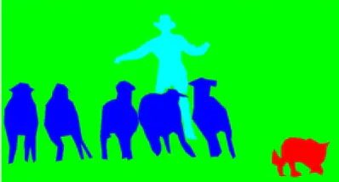
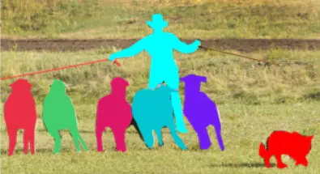
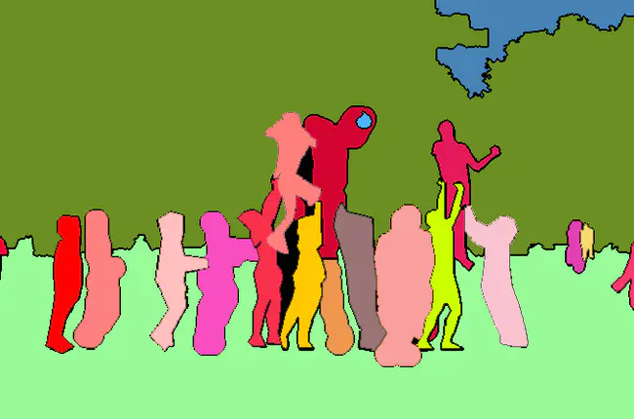
调研工作
图像分割任务
类别之间的区分
个体之间的区分
背景与个体的区分
Semantic Segmentation
Instance Segmentation
Panoramic Segmentation
Notes:
在 semanitc segmentation 语义分割中，模型只需要判断每一个像素属于哪一类。而在实例分割中，模型还需要在此基础上分割出每一个实例。例如若图像中有两个人站在一块，实例分割模型不仅要判断出这是人，还要确定这两个人各自的轮廓。

Slide 6
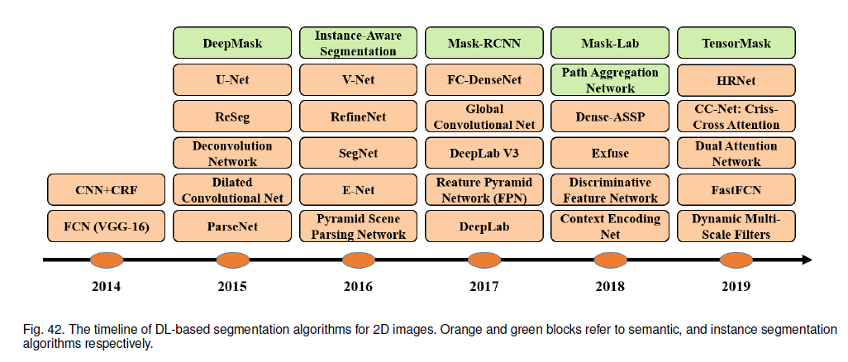
图像分割timeline
YOLACT
实例分割
语义分割
Centermask
PolarMask
Deep Sanke
SOLO V2
2020
Notes:
Faster-RCNN网络的最后分别是分类网络和回归网络两条路并行，Mask-RCNN则是再加一条Mask网络与它们并行。
Mask网络的实现是FCN网络，这也是语义分割领域中非常经典的网络结构。
由于Mask网络的加入，Mask-RCNN不仅能处理物体检测问题，还能处理语义分割问题。

Slide 7
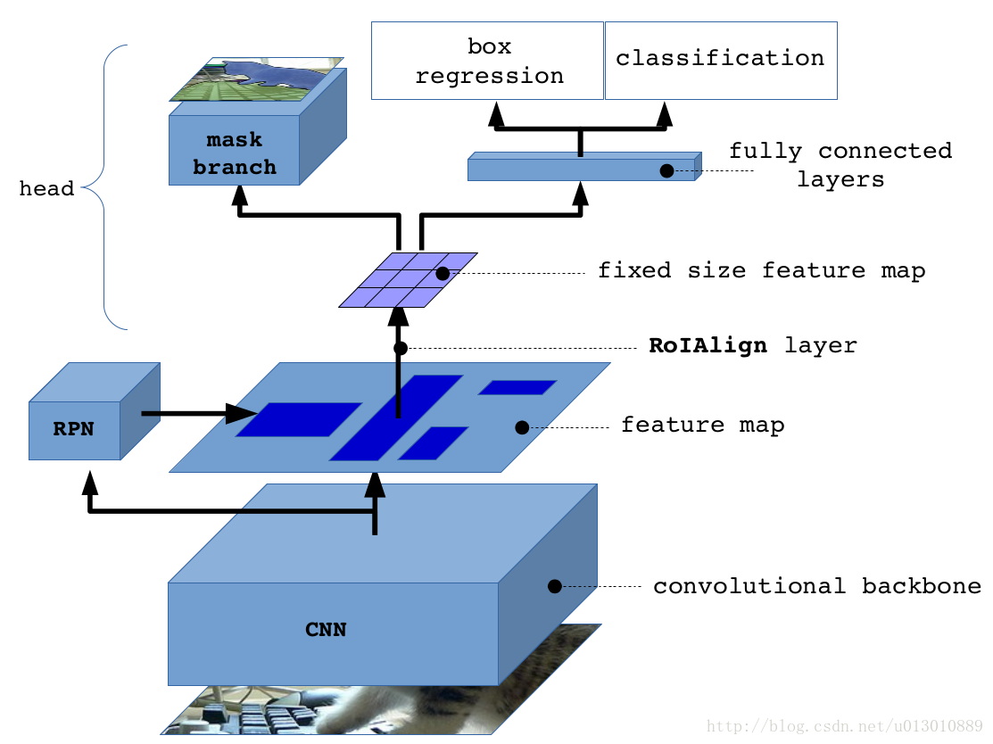
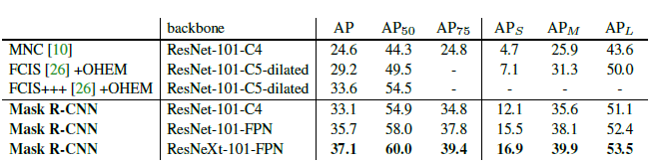
Mask R-CNN (Kaiming He，Facebook AI Research，ICCV2017 Best paper)
Architecture：RPN + RoIAlign + Fast-rcnn + FCN
①RoIAlign
②Mask head
Loss Function：Lcls + Lbox + Lmask（二值交叉熵）
two-stage method
Notes:
Faster-RCNN网络的最后分别是分类网络和回归网络两条路并行，Mask-RCNN则是再加一条Mask网络与它们并行。
Mask网络的实现是FCN网络，这也是语义分割领域中非常经典的网络结构。
由于Mask网络的加入，Mask-RCNN不仅能处理物体检测问题，还能处理语义分割问题。

Slide 8
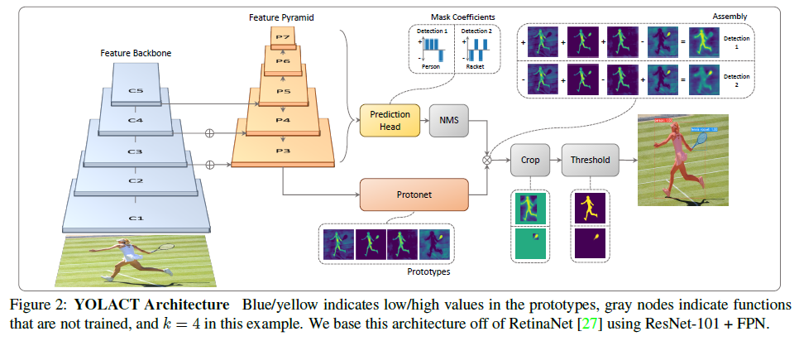
one-stage method
YOLACT：Real-time Instance Segmentation(Daniel Bolya，University of California，CVPR2019)
Architecture：ResNet-101 + FPN + RetainNet + FCN
Three Subtasks
1、Prototype Generation
2、Mask Coefficients
3、Mask Assembly
Notes:
Real-time：根据评估，当 YOLACT 处理 550*550 大小的图片时，其速度达到了 33FPS，而互联网上多数视频一般是 30FPS 的，这也就是实时的含义了。
Prediction Head 分支生成各候选框的类别 confidence、anchor 的 location 和 prototype mask 的 coefficient；
Protonet 为每张图片生成 k 个 prototype mask。在代码中 k = 32。Prototype mask 和 coefficients 的数量相等。
Prototype 意为“原型”。COCO 数据集共有 81 类物体，但每张图片只有 32 个 prototype mask，图片中无论什么类型的实例都可以通过这些 prototype mask 与 coefficient 相乘获得其自己的 mask。这就是“原型”的含义。

Slide 9
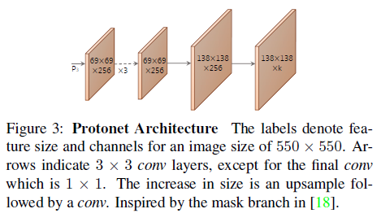
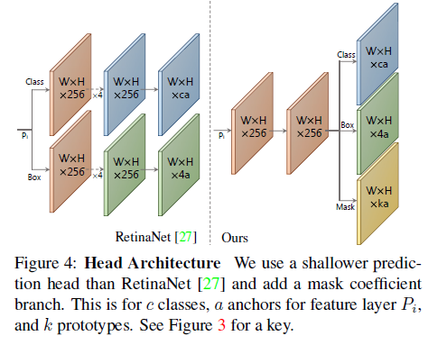
Prototype Generation
Loss
Lcls + Lbox + Lmask(Lmask = BCE(M,Mgt)
Mask Coefficients
Mask Assembly
M = PC^{T}
P: h x w x k
C: n x k
Notes:
Protonet 的设计是受到了 Mask R-CNN 的启发，它由若干卷积层组成。其输入是 P3，其输出的 mask 维度是 138*138*32，即 32 个 prototype mask，每个大小是 138*138。

Slide 10
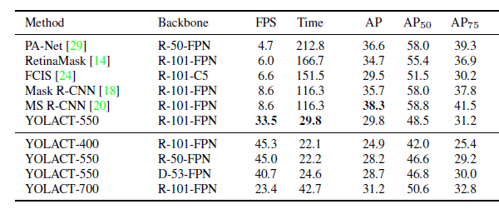
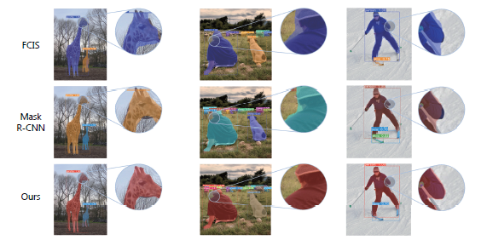
Result
Typical errors
Localization Faliure（too many objects in one spot in a scene, the network can fail to localize each object
in its own prototype）、Leakage（noise crop）、AP Gap（backbone）

Slide 11
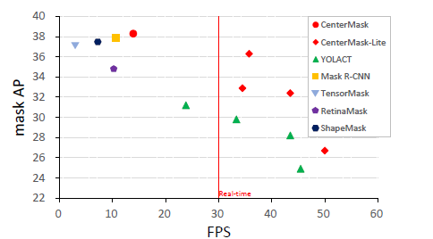
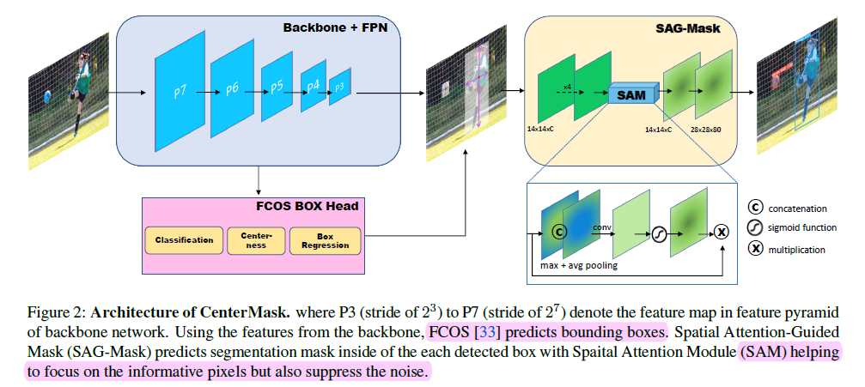
CenterMask : Real-Time Anchor-Free Instance Segmentation(Youngwan Lee，ETRI，CVPR2020)
Background: ①Mask R-CNN、YOLACT rely heavily on pre-define anchors，which are sensitive to hyper-parameters (e.g., input size, aspect ratio，scales，datasets）②densely place anchor boxes for higher recall rate, cause the imbalance of positive/negative samples and higher computation/ memory cost.
Architecture
Backbone + FPN + FCOS + SAG-Mask
Mutil-loss
L = Lcls+Lcenter+Lbox+Lmask
Notes:
实例分割的经典代表，包括Mask-RCNN与YOLACT等；Mask-RCNN基于two-stage检测框架，mask AP相对较高，但执行速度较慢；YOLACT基于one-stage检测框架，执行速度快，但mask AP相对较低；
且Mask-RCNN与YOLACT都是anchor-based实现方式，具有以下劣势：anchor相关的超参数设置相对敏感，较难适应样本多样性，例如尺度、形状多变的场景；
为了确保高召回率，密集的anchor覆盖 (尤其是stride较小的检测分支)容易导致class imbalance、过重的计算与访存负担；
检测框架为one-stage anchor-free FCOS；backbone为改进的VoVNet，能够有效降低memory access cost；mask分支引入了spatial attention guidance

Slide 12
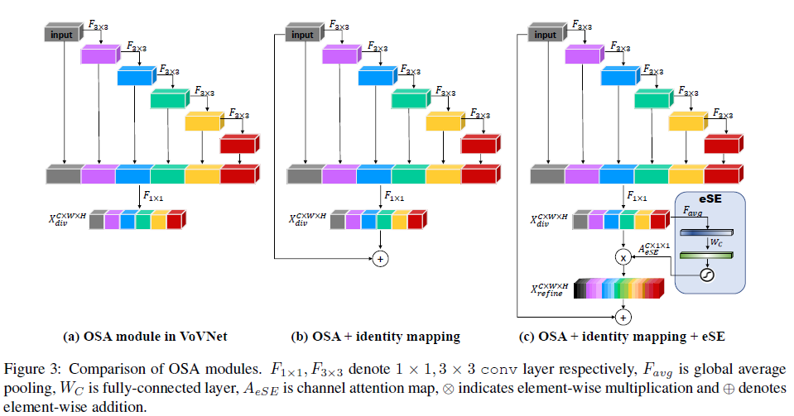
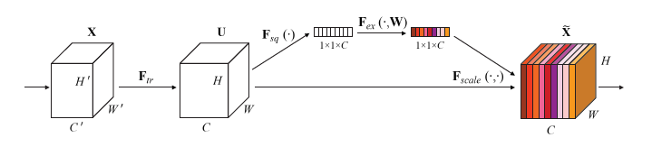
Backbone:VoVNet
①Residual connection
VovNet2 = ResNet+DesNet
②eSE(effective SE)
two FC layers—>one Conv layer
The SE module squeezes the spatial dependency by global average pooling to learn a channel specific descriptor;
then two fully-connected layers followed by a sigmoid function are used to rescale the input feature map to highlight only useful channels.
Notes:
DenseNet的输入特征维度，随着concat的执行不断线性递增，导致访存开销增大；OSA module中每个layer的输入/输出特征维度是相同的，可以节省MAC；
类似于ResNet，文章进一步引入residual connection，有助于加深网络；
省去了SE module中负责维度压缩的FC layer，可减少channel-wise信息损失，有助于获得更好的channel-wise attention

Slide 13
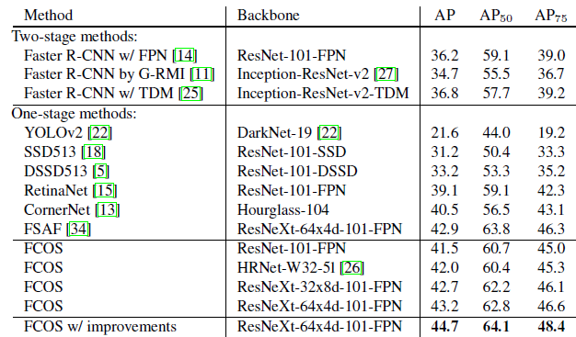
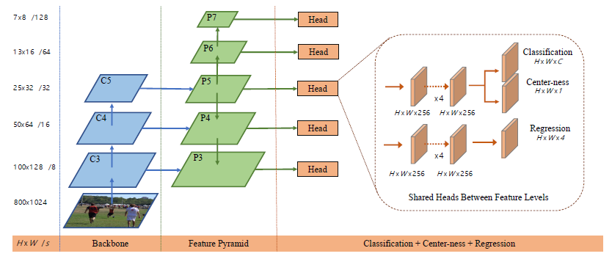
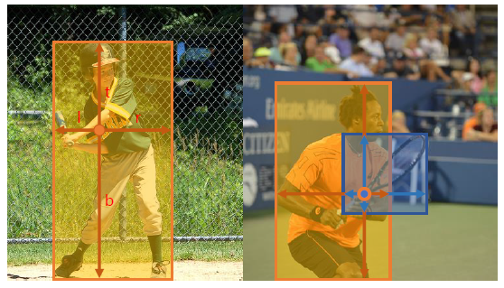
Detector:FCOS（anchor free,CVPR2019）
1. avoids the complicated computation during calculating overlapping
2. avoid all hyper-parameters related to anchor boxes
3. imbalance between positive and negative samples in training
FCOS：Multilevel Prediction with FPN for FCOS ；Centerness for FCOS
Notes:
对于基于anchors的目标检测算法而言，我们将输入的图片送入backbone网络之后，会获得最终的feature_map，比如说是17x17x256；然后我们会在该feature_map上的每一位置上使用预先定义好的anchors。而FCOS的改动点就在这里，它是直接在feature_map上的每一点进行回归操作。具体的实施思路如下所示：
首先，我们可以将feature_map中的每一个点(x,y)映射回原始的输入图片中；
然后，如果这个映射回原始输入的点在相应的GT的BB范围之内，而且类别标签对应，我们将其作为训练的正样本块，否则将其作为正样本块；
接着，我们回归的目标是(l,t,r,b)，即中心点做BB的left、top、right和bottom之间的距离，具体如下图所示：
第二个输出是Center-ness，这个分支用于计算每个点和目标中心点的距离，用于减少那些离目标中心点较远的预测点

Slide 14
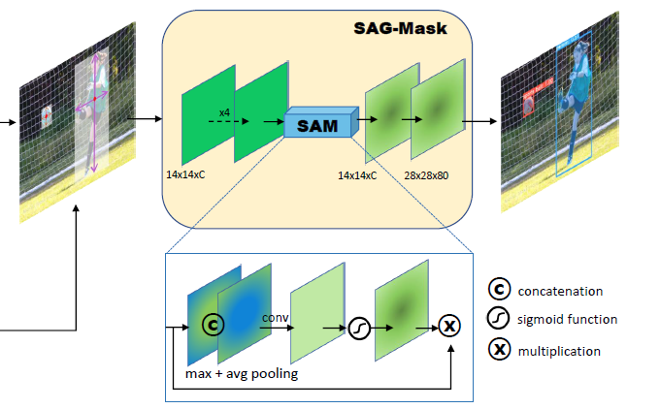
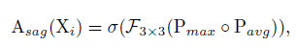
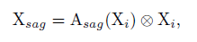
SAG-Mask（spatial attention-guided mask）
to guide the mask head for spotlighting meaningful
pixels and repressing uninformative ones.
feature map —>max+avg pooling—>conv—>sigmoid
Notes:
沿channel维度执行max-pooling与avg-pooling，并通过concat聚合特征；
进一步通过3x3卷积、sigmoid函数提取spatial attention:
spatial attention与ROI特征相乘，实现聚焦学习；
相乘之后的特征，通过up-sampling以及1x1 convolution，获得包含语义分类的mask；

Slide 15
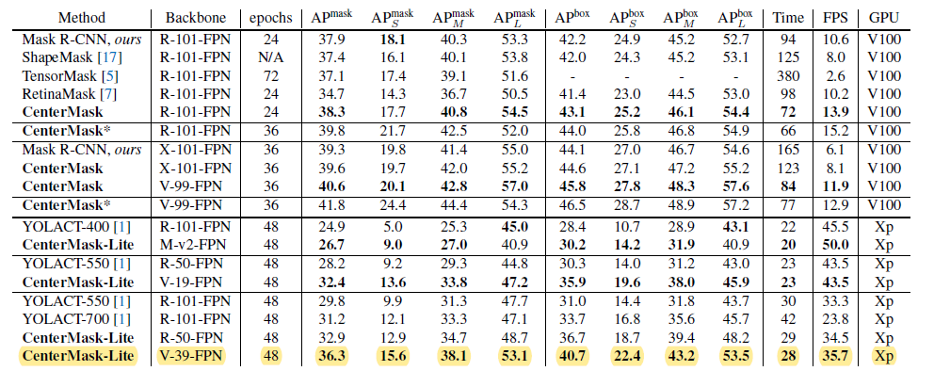
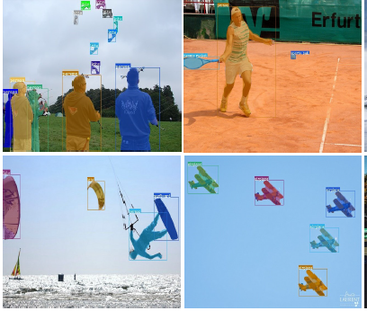
Result

Slide 16
改进优化
Backbone
轻量级网络（VoVNet、GhostNet、MobileNeXt、MobileDets等）
通道注意力（SE、ACNet、eSE、ECANet等）
......
Detector
CentripetalNet（Anchor-free object detection，CVPR2020，AP 48.0，商汤）
EfficientDet（BiFPN（FPN、PANet、NAS-FPN），CVPR2020，谷歌）
AdderNet（add replace multi，CVPR2020，华为）
......
Mask branch
SAG-Mask
upsample x2（操作余地太少）
Baseline
COCO val datasets
COCO Person（train:64115,person:257253;val:2693,person:10777;GPU:V100）

Slide 17
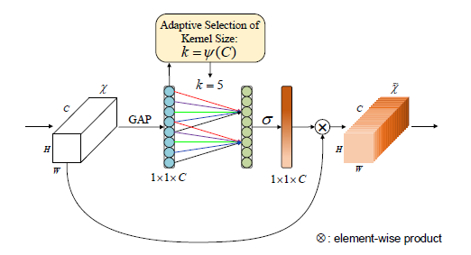
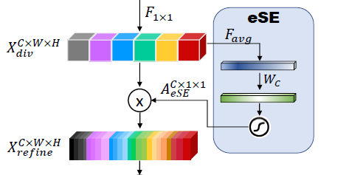
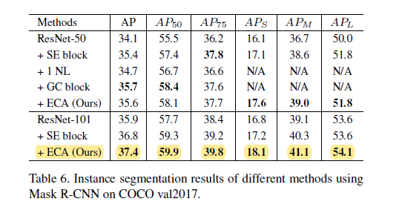
1.Attention Module
ECANet（2020）
SENet（2017）
eSE（2019）
Notes:
ReXNet,MobileNetv3

Slide 18
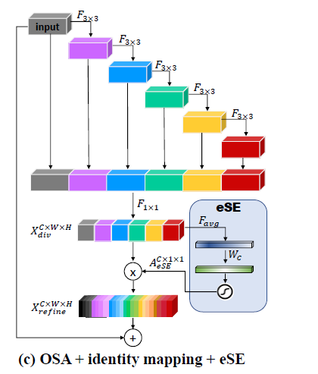
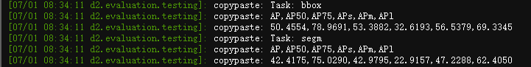
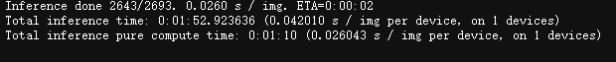
2.Backbone
CenterMask：VoVNet-Lite-V19-eSE-slim（baseline）
Total params: 3.1M Model size: 11.8 Train model: 86M
Notes:
DenseNet与ResNet结合。参数量过多。本质就是增强特征的复用

Slide 19
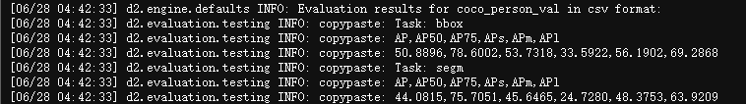
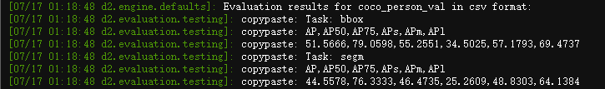
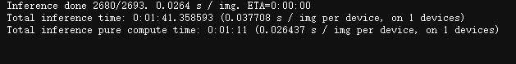
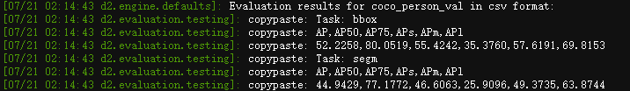
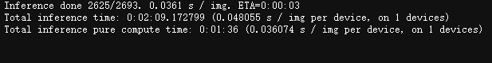
改进后：VoVNet-V3/V4（Person）——大小模型皆可以
input
3*3 dw/conv
ecanet
ideas
centermask-VoVNet-19
centermask-VoVNetv1-19
1*1
3*3dw
x
eca
out
关键词：增强特征/复用
centermask-VoVNetv2-19
Notes:
实验分析后，特征增强对小目标检测管用

Slide 20
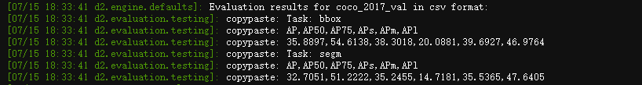
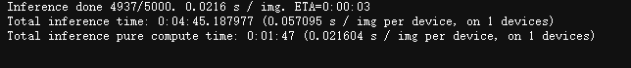
VoVNet-VoVNetV3（COCO）

Slide 21
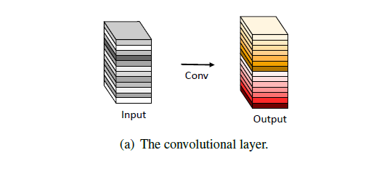
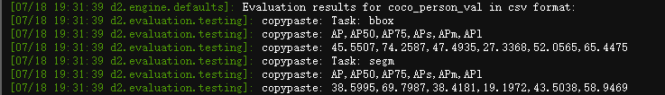
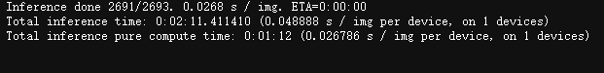
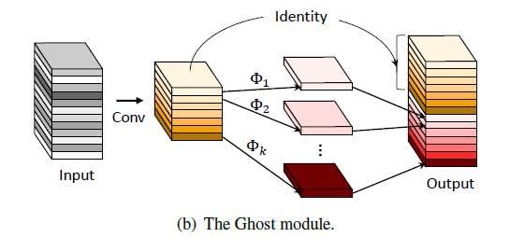
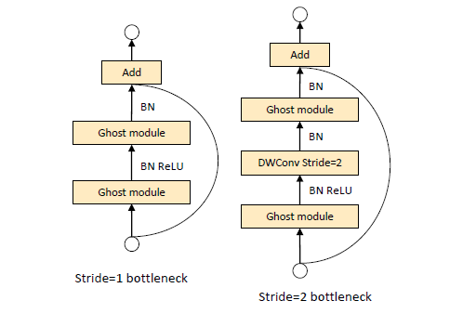
GhostNet (Kai Han,Noah’s Ark Lab,Peking University)
Total params:2.6M Model size: 10.19MB Train model: 96M
目的：减少参数量计算量。
方法：通过廉价操作生成更多的特征图（线性变换）。
Notes:
该论文提供了一个全新的Ghost模块，旨在通过廉价操作生成更多的特征图。基于一组原始的特征图，作者应用一系列线性变换，以很小的代价生成许多能从原始特征发掘所需信息的“幻影”特征图（Ghost feature maps）。该Ghost模块即插即用。第一个Ghost模块用作扩展层，增加了通道数。这里将输出通道数与输入通道数之比称为expansion ratio。第二个Ghost模块减少通道数，以与shortcut路径匹配。然后，使用shortcut连接这两个Ghost模块的输入和输出。

Slide 22
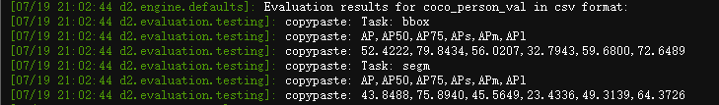
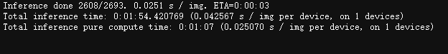
改进后：MobileNetv2+ECANet
1x1 Conv
1x1 Conv
3x3 DW
3x3 DW
ECA-Net
Total params:1.8M Model size: 6.91MB Train model: 90M
1x1 Conv
1x1 Conv
ECA-Net
ECA-Net

Slide 23
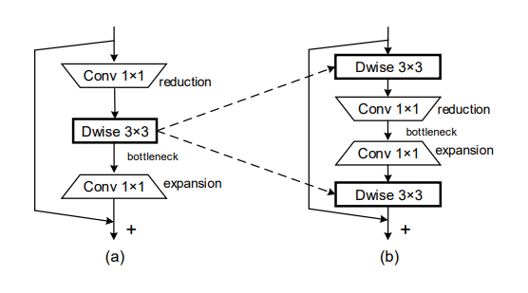
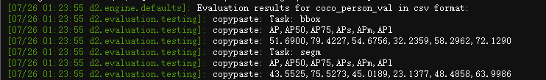
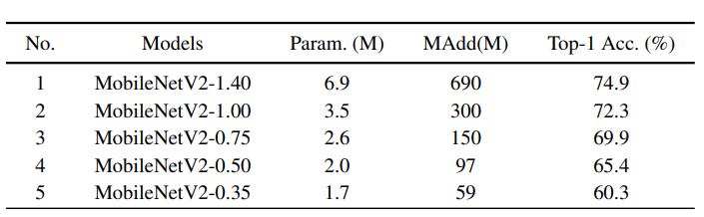
MobileNext (Daquan Zhou, National University of Singapore, 2020.07.07)
Total params:2.46M Model size:9.42MB Train model:89M
背景：MobileNetv2: Inverted Residual Block
改进：1、更宽的网络有利于缓解梯度混淆问题并有助于提升模型性能；2、使用更多的深度可分离卷积降低参数量；
我认为的缺点：1、模块之间的两个DW会导致通道信息缺乏交互，降低了卷积的效率；2、中间的两个1*1卷积先压缩后扩张已经证明会有信息丢失。
Notes:
它针对MobileNetV2的核心模块逆残差模块存在的问题进行了深度分析，提出了一种新颖的SandGlass模块，并用于组建了该文的MobileNeXt架构。。。它通过引入两个主要的设计规则(1.逆残差学习；2.线性瓶颈层)对经典的残差瓶颈模块进行了改变。
注意点：压缩的时候，不要激活relu

Slide 24
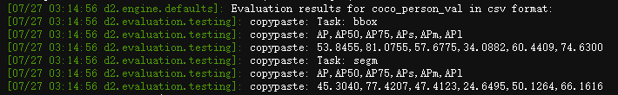
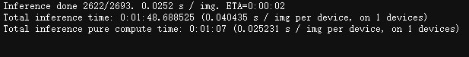
改进后：MobileNextV2
3x3 DW
3x3 DW
1x1 Conv
1x1 Conv
Total params:2.47M Model size:9.42MB Train model:96M
1x1 Conv
1、用一个1*1卷积替换两个1*1卷积，减少特征信息丢失；
2、在两个DW之间做一个通道增强，增加了很少的参数量，但是提升了卷积的效率；
3x3 DW
3x3 DW
Network | AP^{mask} | AP^{bbox} | Inference time
MobileNext | 43.5 | 51.6 | 35ms
MobileNextV2 | 45.3 | 53.8 | 40ms
ECA-Net
下个目标：探索此网络结构的衍生结构
MobileNext
MobileNextV2
Notes:
1、增加了参数量，但是提升了卷积的效率；2、在两个DW之间做一个通道增强

Slide 25
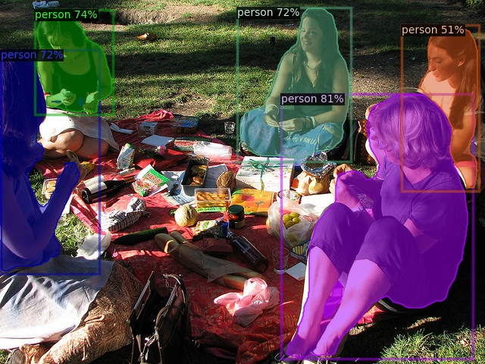
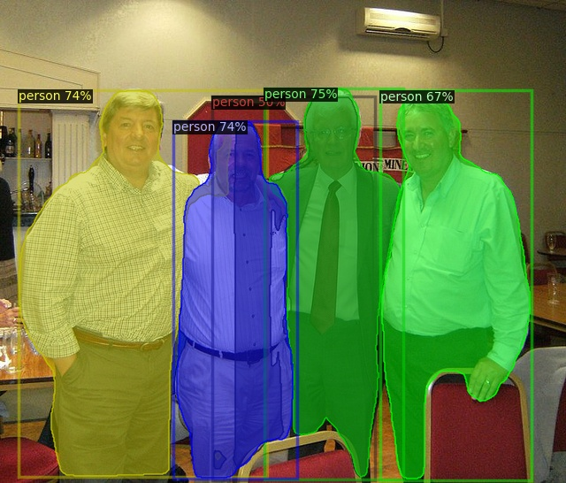




效果对比图（MobileNextV2---Centermask）
MobileNextV2
Centermask

Slide 26






Good/Bad cases—MobileNextV2

Slide 27
有效实验总结
Network | AP^{mask} | AP^{bbox} | Params | Inference time
VoVNet-Lite-V19-slim（论文） | 42.4 | 50.4 | 3.1M | 42ms
GhostNet | 38.5 | 45.5 | 2.6M | 48ms
MobileNetV2-ECANet | 43.8 | 52.4 | 1.8M | 42ms
MobileNext | 43.5 | 51.6 | 2.46M | 35ms
MobileNextV2 | 45.3 | 53.8 | 2.47M | 40ms
VoVNet-Lite-V19（论文） | 44.0 | 50.8 | 10.1M | 66ms
VoVNet-Lite-V19-V3 | 44.5 | 51.5 | 10.1M | 37ms
VoVNet-Lite-V19-V4 | 44.9 | 52.5 | 10.4M | 48ms
VoVNet-Lite-V19-coco（论文） | 32.2 | 35.9 | - | 59ms
VoVNet-Lite-V19-V3 | 32.7 | 35.9 | - | 57ms
MobileNextV2 | 结果没出来 |  | -

Slide 28
成长收获
知识层面：
① 师兄师姐帮助初步入门图像分割领域；
② 工作中的自我总结与反思以及进步；
人际交往：
① 很感谢师兄师姐的信任包容；
② 很荣幸能够认识优秀的你们；
Notes:
前期学习看论文，后期动手实现想法，学习detectron平台等

Slide 29
Thank you！

